Slide 1

الجمهورية اليمنية
جامعة العلوم والتكنولوجيا — فرع إب
كلية الحاسبات وتكنولوجيا المعلومات • قسم تقنية المعلومات
مشروع تخرج 2026 • Graduation Project
نظام ذكي لرصد وحساب سرعة المركبات وتسجيل المخالفات المرورية
باستخدام كاميرا الهاتف وتقنيات الذكاء الاصطناعي والرؤية الحاسوبية
Smart Mobile-Based Vehicle Speed Estimation and Traffic Violation Detection System Using AI and Computer Vision
إشراف: د. مطيع الجعفري
Notes:
⏱ 0:30 — بسم الله الرحمن الرحيم. السلام عليكم ورحمة الله. نرحّب بلجنة المناقشة الموقرة، ونقدّم لكم مشروع تخرجنا: نظام ذكي لرصد سرعة المركبات وتسجيل المخالفات باستخدام كاميرا الهاتف والذكاء الاصطناعي.

Slide 2
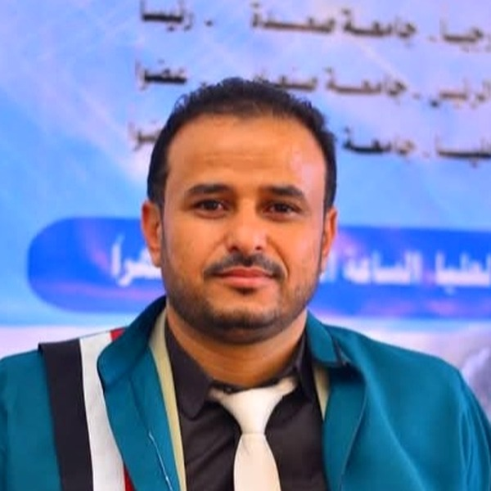
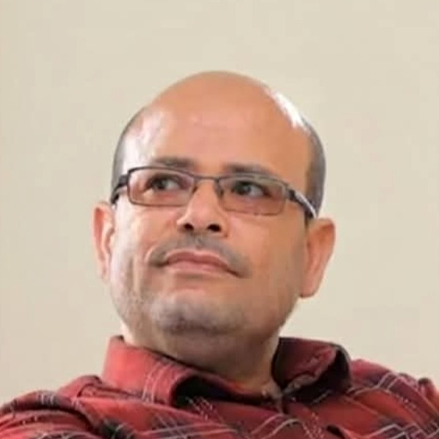
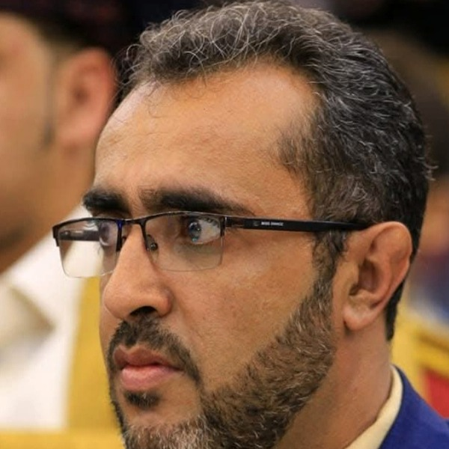
أعضاء لجنة المناقشة
Examination Committee
د. رضوان شداد
د. مطيع الجعفري
د. رضوان الديلمي
Dr. Radwan Shaddad
Dr. Mutee Al-Jaafari
Dr. Radwan Al-Dailami
عضو لجنة المناقشة • Examiner
المشرف • Supervisor
عضو لجنة المناقشة • Examiner
Notes:
⏱ 0:20 — نرحّب بالدكتور رضوان الديلمي والدكتور رضوان شداد، ونشكر مشرفنا الدكتور مطيع الجعفري.

Slide 3

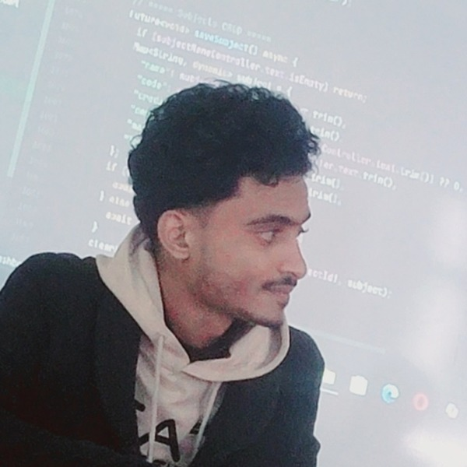
تشكيلة الفريق
PM
THE SQUAD
اللاعبون الذين صنعوا هذا المشروع • The players behind the project
عيسى شايع
قائد الفريق ومدير المشروع
©
Notes:
⏱ 1:30 للقسم كاملاً — «اسمحوا لنا أن نقدّم لكم تشكيلة فريقنا». كل طالب جملة واحدة فقط.

Slide 4
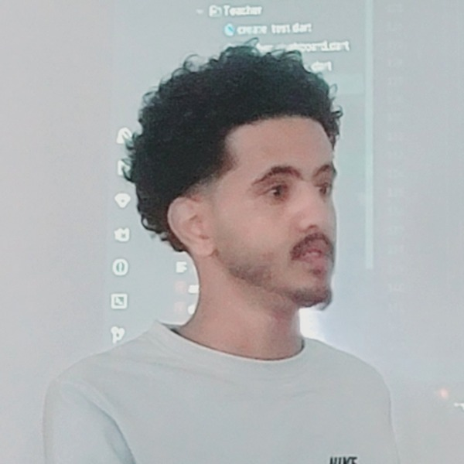
PM
اللاعب • PLAYER • الكابتن ©
MOB
عيسى إبراهيم شايع
Eisa Ibrahim Shaye
قائد الفريق ومدير المشروع
عيسى شايع
محمد قريع
Team Leader & Project Manager
قائد الفريق ومدير المشروع
تحليل المتطلبات وتنسيق دمج مكونات النظام
مطوّر تطبيق الهاتف
©
Notes:
عيسى إبراهيم شايع: يعرّف بنفسه ودوره في جملة واحدة.

Slide 5
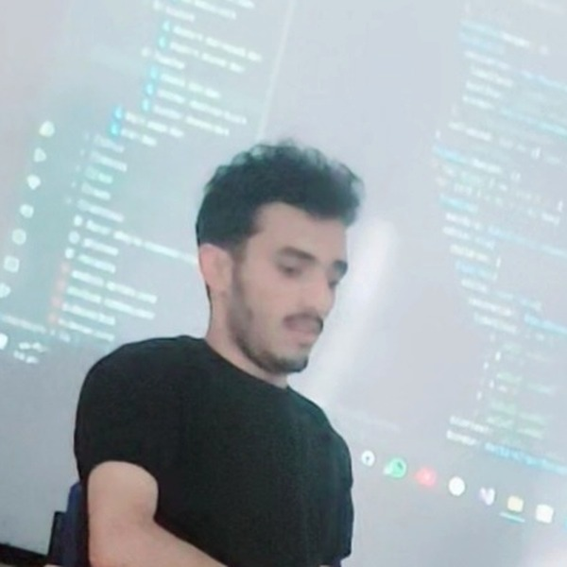
PM
MOB
اللاعب • PLAYER
AI
محمد عبدالإله قريع
Mohammed Abdulelah Qurai
مطوّر تطبيق الهاتف
عيسى شايع
محمد قريع
مازن عبد المعز
Flutter Mobile Developer
قائد الفريق ومدير المشروع
مطوّر تطبيق الهاتف
تطبيق المراقبة: تشغيل الكاميرا وإرسال البيانات
مهندس الذكاء الاصطناعي والرؤية الحاسوبية
©
Notes:
محمد عبدالإله قريع: يعرّف بنفسه ودوره في جملة واحدة.

Slide 6

PM
MOB
AI
اللاعب • PLAYER
WEB
مازن عبد المعز
Mazen Abdulmoez
مهندس الذكاء الاصطناعي والرؤية الحاسوبية
عيسى شايع
محمد قريع
مازن عبد المعز
برهان الزمر
AI & Computer Vision Engineer
قائد الفريق ومدير المشروع
مطوّر تطبيق الهاتف
مهندس الذكاء الاصطناعي والرؤية الحاسوبية
YOLO و ByteTrack وحساب سرعة المركبات
مطوّر الخادم ولوحة التحكم
©
Notes:
مازن عبد المعز: يعرّف بنفسه ودوره في جملة واحدة.

Slide 7
PM
MOB
AI
WEB
اللاعب • PLAYER
DB
برهان الزمر
Burhan Al-Zumar
مطوّر الخادم ولوحة التحكم
عيسى شايع
محمد قريع
مازن عبد المعز
برهان الزمر
محمد عادل
Backend & Dashboard Developer
قائد الفريق ومدير المشروع
مطوّر تطبيق الهاتف
مهندس الذكاء الاصطناعي والرؤية الحاسوبية
مطوّر الخادم ولوحة التحكم
Laravel و FastAPI وواجهات REST API
مسؤول قواعد البيانات والتعرّف على اللوحات
©
Notes:
برهان الزمر: يعرّف بنفسه ودوره في جملة واحدة.

Slide 8

PM
MOB
AI
WEB
DB
اللاعب • PLAYER
C
محمد عادل قاسم قائد
COACH
Mohammed Adel Qasem Qaid
مسؤول قواعد البيانات والتعرّف على اللوحات
عيسى شايع
محمد قريع
مازن عبد المعز
برهان الزمر
محمد عادل
د. مطيع الجعفري
Database & OCR Engineer
قائد الفريق ومدير المشروع
مطوّر تطبيق الهاتف
مهندس الذكاء الاصطناعي والرؤية الحاسوبية
مطوّر الخادم ولوحة التحكم
مسؤول قواعد البيانات والتعرّف على اللوحات
MySQL و PaddleOCR وربط المخالفة بالمالك
المشرف على المشروع
©
Notes:
محمد عادل قاسم قائد: يعرّف بنفسه ودوره في جملة واحدة.

Slide 9
PM
MOB
AI
WEB
DB
C
المدرب • HEAD COACH
د. مطيع محمد عبده الجعفري
COACH
Dr. Mutee Al-Jaafari
المشرف على المشروع
عيسى شايع
محمد قريع
مازن عبد المعز
برهان الزمر
محمد عادل
د. مطيع الجعفري
Project Supervisor
قائد الفريق ومدير المشروع
مطوّر تطبيق الهاتف
مهندس الذكاء الاصطناعي والرؤية الحاسوبية
مطوّر الخادم ولوحة التحكم
مسؤول قواعد البيانات والتعرّف على اللوحات
المشرف على المشروع
التوجيه والإشراف ومتابعة الفريق في كل مراحل المشروع
©
Notes:
قدّم المشرف كمدرب الفريق واشكره على التوجيه.

Slide 10
تشكيلة الفريق
Starting XI
MOB
PM
AI
محمد قريع
عيسى شايع
مازن عبد المعز
©
المدرب • Coach
C
WEB
DB
COACH
د. مطيع الجعفري
برهان الزمر
محمد عادل
Notes:
«هذا فريقنا… والآن ننتقل إلى المشروع».

Slide 11
محتويات العرض
Agenda
معمارية النظام
09
المنهجية
05
المقدمة والمشكلة
01
Architecture
Methodology
Introduction & Problem
قاعدة البيانات
10
آلية عمل النظام
06
الأهداف
02
Database
Workflow
Objectives
الواجهات والعرض
11
الخوارزميات
07
فكرة النظام
03
Screens & Demo
Algorithms
Concept
الخاتمة
12
السرعة والمخالفة
08
الدراسات السابقة
04
Conclusion
Speed & Violation
Related Work
Notes:
⏱ 0:15 — محاور العرض باختصار.

Slide 12
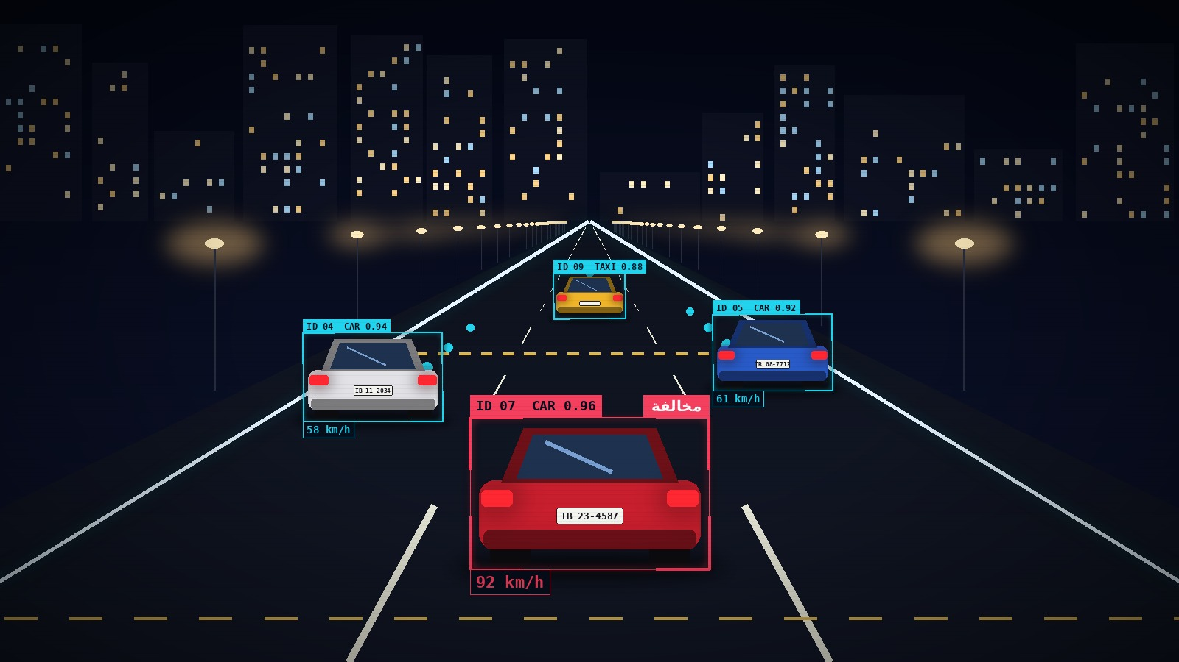




المقدمة
Introduction
تُعد السرعة الزائدة وعدم الالتزام بالسرعات المحددة من أبرز أسباب الحوادث المرورية في اليمن، مع صعوبة توفير رقابة مرورية مستمرة على جميع الطرق.
يقدّم مشروعنا نظاماً ذكياً يحوّل الهاتف الذكي إلى كاميرا مرورية تكتشف المركبات وتحسب سرعتها وتوثّق المخالفات آلياً، مع قراءة اللوحات وربطها بمالكيها.
الهاتف الذكي
الذكاء الاصطناعي
رقابة محدودة
السرعة الزائدة
يتحول إلى كاميرا مرور
حل منخفض التكلفة
صعوبة تغطية كل الطرق
سبب رئيسي للحوادث
Notes:
⏱ 0:45 — ابدأ بالواقع اليمني: السرعة سبب رئيسي للحوادث، والرقابة البشرية لا تغطي كل الطرق. ثم الفكرة: الهاتف يصبح كاميرا مرور ذكية.

Slide 13





مشكلة البحث
Problem Statement
أخطاء وتفاوت في الرقابة البشرية
غياب الرقابة المستمرة على الطرق
ارتفاع الحوادث بسبب تجاوز السرعة
Human error & inconsistency
No continuous monitoring
Speed-related accidents
ربط المخالفة بالمالك يدوياً
ارتفاع تكلفة الرادارات التقليدية
تأخر اكتشاف مخالفات السرعة
Manual owner linking
Expensive radar systems
Delayed detection
Notes:
⏱ 0:50 — ركّز على: الحوادث، غياب الرقابة المستمرة، الأخطاء البشرية، وتكلفة الرادارات. ومن هنا جاءت الحاجة لنظام آلي منخفض التكلفة.

Slide 14

أهداف المشروع
Project Objectives
الحد من الحوادث عبر الرصد الآلي لمخالفات السرعة
1
Reduce accidents through automatic detection
رقابة مستمرة منخفضة التكلفة باستخدام الهواتف الذكية
2
Low-cost continuous monitoring with smartphones
حساب سرعة المركبات بدقة باستخدام الرؤية الحاسوبية
3
Accurate speed estimation with computer vision
التعرف التلقائي على اللوحات وربط المخالفة بالمالك
4
Automatic plate recognition linked to owners
لوحة تحكم لإدارة المستخدمين والأجهزة والمواقع والمخالفات
5
Dashboard for users, devices, locations and violations
تقارير وإحصائيات تدعم اتخاذ القرار
6
Reports and statistics for decision-making
Notes:
⏱ 0:45 — كل هدف يقابل مشكلة من الشريحة السابقة.

Slide 15



فكرة النظام
From a smartphone to a smart traffic camera
4
3
2
1
الخادم ولوحة التحكم
رصد المخالفة وتوثيقها
الذكاء الاصطناعي يحلّل
الهاتف يصوّر الطريق
Central server
Violation evidence
AI analysis
Phone camera
ربط المخالفة بالمالك ومراجعتها واعتمادها
صورة المركبة + السرعة + قراءة اللوحة OCR
اكتشاف وتتبع المركبات وحساب سرعتها
هاتف مثبّت في موقع محدد يلتقط الفيديو باستمرار
نطاق المشروع: نموذج أولي يثبت إمكانية تطبيق الفكرة، ولا يشمل إصدار المخالفات الرسمية أو التكامل المباشر مع الأنظمة الحكومية.
Notes:
⏱ 1:00 — اشرح الفكرة في أربع خطوات، وأكّد أن المشروع نموذج أولي يثبت إمكانية التطبيق.

Slide 16
الدراسات السابقة
Related Work — Comparison
العلاقة بالمشروع | المنهجية | المجال | السنة | الدراسة
اكتشاف وتتبع المركبات وتقدير السرعة | YOLOv5 + DeepSORT + Digital Twin | إدارة المرور | 2024 | Kan et al.
تقدير السرعة وقراءة اللوحات وربط بيانات المركبة | YOLOv8 + CNN/Transformer + OCR | المراقبة المرورية | 2026 | Katumba et al.
كشف مخالفات السرعة والتعرف على اللوحات | PP-YOLO + OpenALPR | مخالفات السرعة | 2022 | Cypto & Karthikeyan
استخدام الهاتف وتقدير سرعة المركبات | Smartphone + Computer Vision | معايير المرور | 2022 | Obaidat & Kwaylih
يدعم استخدام الهاتف وتقدير السرعة | Phone camera + Tracking | تقدير السرعة | 2017 | Salahat et al.
اكتشاف وتتبع المركبات وتقدير السرعة | YOLO + Kalman Filter | تقدير السرعة | 2022 | Peralta-Peñuñuri et al.
إنشاء مخالفات السرعة وقراءة اللوحات | YOLOv9 + DeepSORT + OpenALPR | المخالفات المرورية | 2024 | Akshit et al.
كشف المخالفات والتعرف على اللوحات | YOLO + CRNN + OCR | المخالفات المتعددة | 2024 | Abd Ali et al.
تقدير السرعة من الفيديو | YOLOv4 + DeepSORT + IPP | تقدير السرعة | 2022 | Wang et al.
ما يضيفه مشروعنا: نظام متكامل منخفض التكلفة يجمع: حساب السرعة، توثيق المخالفة، قراءة اللوحة، الربط بالمالك، تعدد الأجهزة، ولوحة تحكم.
Notes:
⏱ 1:00 — لا تقرأ الجدول كاملاً. اذكر دراستين قريبتين (Obaidat و Salahat لاستخدام الهاتف) ثم الفجوة: أغلبها يقدّر السرعة فقط ولا يبني نظاماً متكاملاً للمخالفات.

Slide 17






منهجية التطوير
Agile — Iterative Development
6
5
4
3
2
1
التحسين والتطوير
الاختبار
دمج المكونات
تطوير المكونات
تصميم النظام
تحليل المتطلبات
Improvement
Testing
Integration
Development
Design
Analysis
المنهج البحثي: التحليل التطبيقي
دراسة مشكلة تجاوز السرعة ← تحليل المتطلبات ← تصميم وتطوير الحل بالذكاء الاصطناعي ← الاختبار وتقييم الأداء
Notes:
⏱ 0:35 — منهجية Agile على مراحل متتالية، وكل مرحلة تُختبر قبل الانتقال للتالية.

Slide 18






آلية عمل النظام
System Workflow
حساب السرعة
المسافة والزمن
معايرة الطريق
تتبع المركبات
اكتشاف المركبات
كاميرا الهاتف
هل السرعة أكبر من الحد القانوني؟
نعم
توثيق المخالفة
قراءة اللوحة OCR
بيانات المالك
تسجيل المخالفة
الخادم المركزي
لا
استمرار المراقبة
لا يتم تسجيل جميع المركبات — التوثيق وقراءة اللوحة فقط عند اكتشاف تجاوز السرعة
Notes:
⏱ 1:00 — اتبع السهم: تصوير ← اكتشاف ← تتبع ← معايرة ← مسافة وزمن ← سرعة. إذا لا مخالفة نستمر بالمراقبة، وإذا نعم: توثيق ← قراءة اللوحة ← المالك ← تسجيل ← الخادم.

Slide 19

الخوارزميات المعتمدة
Algorithms Pipeline
4
3
2
1
Speed Estimation
Homography
ByteTrack
YOLO
حساب السرعة من المسافة والزمن
تحويل إحداثيات الصورة إلى مستوى الطريق
تتبع المركبات والحفاظ على هوية كل مركبة
اكتشاف المركبات وتحديد نوعها وموقعها
7
6
5
Database Matching
PaddleOCR
Speed Threshold
مطابقة اللوحة ببيانات المركبة ومالكها
قراءة رقم اللوحة عند المخالفة فقط
مقارنة السرعة بالحد القانوني للموقع
YOLO → ByteTrack → Homography → Speed → Threshold → PaddleOCR → DB Matching → تسجيل المخالفة
Notes:
⏱ 0:50 — سبع مراحل متسلسلة. النقطة المهمة: PaddleOCR لا يعمل لكل المركبات، فقط بعد اكتشاف التجاوز، وهذا يوفّر المعالجة.

Slide 20
اكتشاف المركبات وتتبعها
YOLO Detection + ByteTrack Tracking
YOLO You Only Look Once
«ما المركبات الموجودة في الصورة وأين توجد؟»
يحلل كل إطار ويحدد مربع الإحاطة ونوع المركبة ودرجة الثقة.
ByteTrack Multi-Object Tracking
«أين تحركت المركبة نفسها خلال فترة زمنية؟»
يعطي كل مركبة معرّفاً (Track ID) ويبني مسار حركتها عبر الإطارات.
Bounding Box
موقع المركبة
Class
Car • Bus • Truck • Motorcycle
Confidence
درجة الثقة
Track ID
هوية ثابتة لكل مركبة
Notes:
⏱ 1:00 — YOLO يجيب: ما المركبات وأين؟ وByteTrack يجيب: أين تحركت المركبة نفسها؟ الخطوط الذهبية في الصورة هي خطوط المعايرة.

Slide 21
حساب سرعة المركبة
Speed Estimation Model
V = D / T
معايرة الطريق Homography
الكاميرا تصوّر الطريق من زاوية، لذلك نحدد نقاطاً مرجعية ومسافات معروفة لتحويل حركة المركبة في الصورة إلى مسافة حقيقية على الطريق. جودة المعايرة تؤثر مباشرة في دقة السرعة.
V السرعة D المسافة الحقيقية T الزمن المستغرق
ثم يُحوَّل الناتج إلى km/h
لكل موقع سرعته القانونية
مثال • Example
40
80
60
مركبة قطعت 20 متراً خلال ثانية واحدة:
20 m/s × 3.6 = 72 km/h
موقع C
موقع B
موقع A
Notes:
⏱ 1:00 — المعادلة بسيطة: السرعة = المسافة ÷ الزمن. السر في المعايرة. ومثال: 20 متر في ثانية = 72 كم/س. ولكل موقع حد سرعة مختلف يحدده المدير.

Slide 22


نموذج اكتشاف المخالفة
Violation Detection Logic
مقارنة سرعة المركبة بالسرعة القانونية للموقع
سرعة المركبة ≤ السرعة القانونية
سرعة المركبة > السرعة القانونية
لا مخالفة • No violation
مخالفة • Violation
لا يتم تسجيل مخالفة
1
توثيق المركبة واختيار إطار واضح
1
لا يتم البحث عن رقم اللوحة
2
قراءة رقم اللوحة PaddleOCR
2
لا تُحفظ بيانات المركبة
3
البحث عن المركبة ومالكها
3
استمرار مراقبة الطريق
4
تسجيل المخالفة وإرسالها للخادم
4
Notes:
⏱ 0:45 — شرط منطقي بسيط. أكّد أن قراءة اللوحة تعمل فقط عند المخالفة، فنركّز المعالجة على المركبات المخالفة.

Slide 23

معمارية النظام
Multi-Component System Architecture
لوحة التحكم
Web Dashboard
REST API
فيديو / إطارات
إدارة ومراجعة المستخدمين والأجهزة والمواقع والمركبات والمخالفات والتقارير
الخادم المركزي
خادم الذكاء الاصطناعي
تطبيق الهاتف
Laravel • REST API
Python • FastAPI
Flutter • Dart
إدارة المستخدمين والأجهزة
إدارة المواقع والسرعات
إدارة المركبات ومالكيها
إدارة المخالفات
معالجة الفيديو
اكتشاف وتتبع المركبات
حساب السرعة وتحديد المخالفة
التعرف على اللوحات
تسجيل الدخول
تشغيل الكاميرا وتصوير الطريق
تحديد موقع الجهاز
إرسال البيانات واستقبال التنبيهات
قاعدة البيانات
MySQL
المستخدمون، المركبات، المالكون، المواقع، السرعات، المخالفات، الأدلة والصور
Notes:
⏱ 0:50 — خمسة مكونات: التطبيق يصوّر، خادم الذكاء الاصطناعي يحلل، الخادم المركزي يدير، قاعدة البيانات تخزن، ولوحة التحكم للمراجعة. والاتصال عبر REST API، والإشعارات عبر Firebase.

Slide 24
تعدد أجهزة المراقبة
Multiple Monitoring Devices
يُربط كل جهاز بمستخدم وموقع وسرعة قانونية، وتصل المخالفات من جميع الأجهزة إلى النظام المركزي لمراجعتها.
النظام المركزي
السرعات بالكيلومتر في الساعة • km/h
هاتف 3
هاتف 2
هاتف 1
موقع C
موقع B
موقع A
40
80
60
Notes:
⏱ 0:30 — النظام لا يعتمد على هاتف واحد: كل هاتف في موقع بحد سرعة مختلف، وكلها ترسل للنظام المركزي.

Slide 25
تصميم قاعدة البيانات
Database Design — MySQL
العلاقة الأساسية
Vehicle → Owner → Violations
مع ارتباط جهاز المراقبة بالموقع والسرعة القانونية
Locations المواقع
Monitoring_Devices أجهزة المراقبة
Users المستخدمون
id PK
name
lat / lng
speed_limit
N:1
id PK
user_id FK
location_id FK
status
1:N
id PK
name
role
password
1 : N
Evidence الأدلة
Violations المخالفات
Vehicles المركبات
Vehicle_Owners مالكو المركبات
id PK
violation_id FK
image
video
1:N
id PK
vehicle_id FK
device_id FK
speed / limit
excess
datetime
1:N
id PK
plate_no
type
owner_id FK
1:N
id PK
name
phone
national_id
Notes:
⏱ 0:50 — سبعة جداول. العلاقة الأهم: المركبة ← المالك ← المخالفات، وجهاز المراقبة مرتبط بالموقع والسرعة القانونية. (طابق الحقول مع قاعدتكم الفعلية)

Slide 26


المستخدمون والصلاحيات
Users & Permissions
مراجع المخالفات
مستخدم جهاز المراقبة
مدير النظام
Violations Reviewer
Device Operator
System Admin
مراجعة المخالفات
مشاهدة الأدلة
التحقق من بيانات المركبة
تسجيل الدخول
تشغيل كاميرا الهاتف
بدء وإيقاف المراقبة
مشاهدة حالة الجهاز
إدارة المستخدمين
إضافة الأجهزة وتحديد المواقع
تحديد السرعات القانونية
إدارة المركبات والمخالفات
مشاهدة التقارير
Notes:
⏱ 0:30 — ثلاث صلاحيات: المدير يدير كل شيء، مشغّل الجهاز يشغّل المراقبة، والمراجع يعتمد المخالفات.

Slide 27












التقنيات المستخدمة
Technology Stack
خدمات الذكاء الاصطناعي
الذكاء الاصطناعي والرؤية
تطبيق الهاتف
AI Services
AI & Computer Vision
Mobile App
ByteTrack
YOLO
FastAPI
PaddleOCR
OpenCV
Python
Dart
Flutter
الاتصال والإصدارات
المصادقة والإشعارات
الخادم ولوحة التحكم
Integration & VCS
Auth & Notifications
Backend & Dashboard
GitHub
Git
REST API
FCM
Firebase Auth
MySQL
Laravel
Notes:
⏱ 0:40 — Flutter للتطبيق، Python و OpenCV و YOLO و ByteTrack و PaddleOCR للذكاء الاصطناعي عبر FastAPI، و Laravel مع MySQL للخادم ولوحة التحكم، و Firebase للمصادقة والإشعارات.

Slide 28
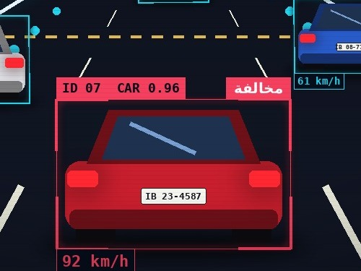
مخرجات النظام: سجل المخالفة
System Output — Electronic Violation Record
ما يحفظه النظام لكل مخالفة
مخالفة تجاوز سرعة #1024
سجل إلكتروني للمخالفة
IB 23-4587
رقم اللوحة
رقم اللوحة وبيانات المالك
[ اسم المالك ]
مالك المركبة
السرعة الفعلية والقانونية والتجاوز
سيارة
نوع المركبة
92 km/h
السرعة الفعلية
وقت وموقع المخالفة
60 km/h
السرعة القانونية
الصور والأدلة المرئية
الدليل المرئي • Evidence
+32 km/h
مقدار التجاوز
إحصائيات وتقارير
IB 23-4587
08:42 2026-10-15
التاريخ والوقت
موقع A
الموقع
Notes:
⏱ 0:45 — هذا ما يخرجه النظام: سجل كامل للمخالفة مع الدليل المصوّر ورقم اللوحة والمالك. (البيانات هنا توضيحية)

Slide 29
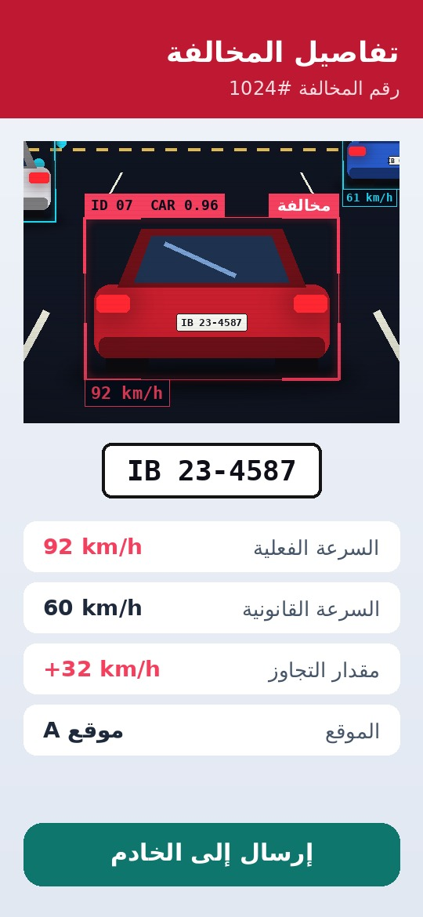
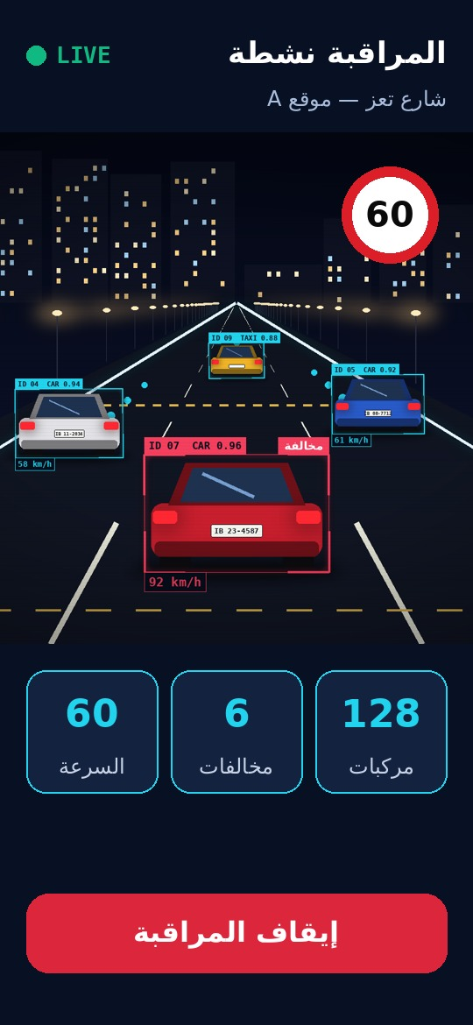
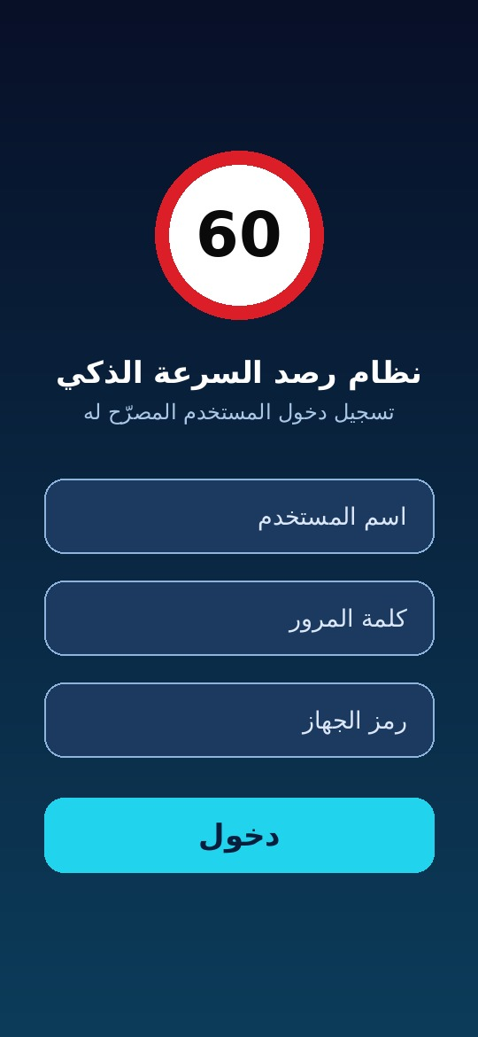

واجهات تطبيق الهاتف
Mobile App Screens — Flutter
تفاصيل المخالفة
المراقبة الحية
تسجيل الدخول
Violation Details
Live Monitoring
Login
Notes:
⏱ 0:40 — (هذه شاشات توضيحية — بدّلها بلقطات حقيقية من تطبيقكم: كليك يمين ← تغيير الصورة)

Slide 30
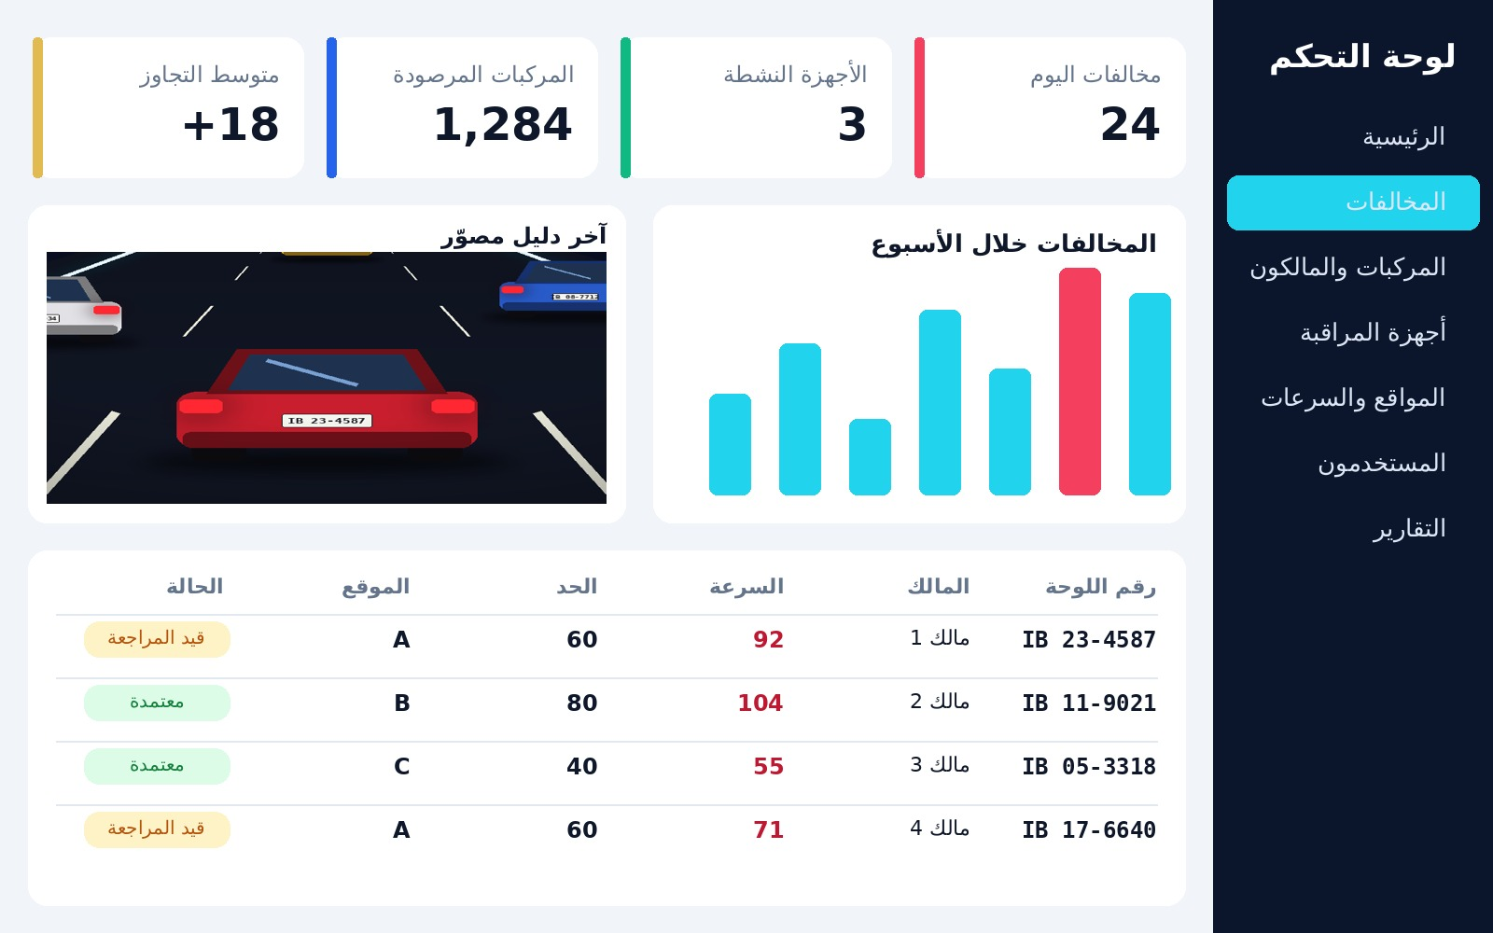


لوحة التحكم الإلكترونية
Web Dashboard — Laravel
إدارة المستخدمين والصلاحيات
إدارة الأجهزة والمواقع
تحديد السرعات القانونية
المركبات ومالكوها
مراجعة واعتماد المخالفات
التقارير والإحصائيات
Notes:
⏱ 0:30 — لوحة التحكم يستخدمها المدير والمراجع. (بدّل الصورة بلقطة حقيقية من لوحتكم)

Slide 31

العرض التجريبي
Live Demo
تسجيل دخول مشغّل الجهاز
1
Operator login
بدء المراقبة وتصوير الطريق
2
Start monitoring
اكتشاف المركبات وحساب السرعة
3
Detect & measure speed
رصد مخالفة وقراءة اللوحة
4
أدرج فيديو العرض هنا: إدراج ← فيديو • Insert ▸ Video
Violation + plate OCR
ظهور المخالفة في لوحة التحكم
5
Violation on dashboard
Notes:
⏱ 2:00 — شغّل الفيديو أو العرض الحي واتبع السيناريو. الفيديو احتياطي إذا تعطّل الاتصال.

Slide 32
اختبار النظام وتقييم الأداء
System Testing & Evaluation
4
3
2
1
ربط المخالفة بالمالك
التعرف على أرقام اللوحات
دقة حساب السرعة
اكتشاف المركبات وتتبعها
Database matching
Plate recognition (OCR)
Speed estimation accuracy
Detection & tracking accuracy
[ النتيجة ]
[ النتيجة ]
[ النتيجة ]
[ النتيجة ]
أدخلوا نتائج اختباراتكم الفعلية في المربعات الخضراء (مثل: نسبة الدقة أو هامش الخطأ بالـ km/h)
Notes:
⏱ 0:40 — اذكر نتائجكم الفعلية. إذا لم تكتمل الاختبارات، اذكر كيف ستقيسون كل معيار.

Slide 33





الأعمال المستقبلية
Future Work
إشعارات للمخالفين
التكامل مع الأنظمة الحكومية
رصد مخالفات أخرى
SMS / push notifications
Official ticket issuing
Red light, seatbelt, wrong lane
خرائط حرارية للطرق الأخطر
معالجة على الهاتف مباشرة
تحسين الأداء ليلاً وفي الطقس السيئ
Accident hotspot analytics
On-device Edge AI
Night & weather robustness
Notes:
⏱ 0:30 — اذكر أهم فكرتين: رصد مخالفات أخرى والتكامل مع الجهات الرسمية.

Slide 34



الخاتمة
Conclusion
قدّمنا نظاماً ذكياً يحوّل الهاتف الذكي إلى كاميرا مرورية تكتشف المركبات وتحسب سرعتها وتوثّق المخالفات وتربطها بمالكيها آلياً.
A smart system that turns a smartphone into a traffic camera: detecting vehicles, estimating speed and recording violations automatically.
قابل للتوسع
آلي وشفاف وعادل
منخفض التكلفة
Scalable
Automatic & transparent
Low cost
Notes:
⏱ 0:30 — جملة ختامية قوية: حل منخفض التكلفة يساهم في السلامة المرورية في اليمن.

Slide 35
شكراً لحسن استماعكم
Thank You
نسعد بأسئلتكم وملاحظاتكم • Questions?
مطيع الجعفري
محمد عادل
برهان الزمر
مازن عبد المعز
محمد قريع
عيسى شايع
Notes:
اشكروا اللجنة والمشرف، وافتحوا باب الأسئلة.

